Slide 1
Огород круглый год.
МБДОУ ДСОВ № 91
Автор: Меределина Татьяна Васильевна
Братск, 2013

Slide 2
содержание
1 Чудеса на окне.
2 Загадки на грядке.
3 Загадки на грядке.
4 Загадки на грядке.
5 Наши наблюдения.
6 Диаграмма роста овощей.
7 Диаграмма роста цветов .
8 Вот наш славный огород.
9Ай да, молодцы.

Slide 3
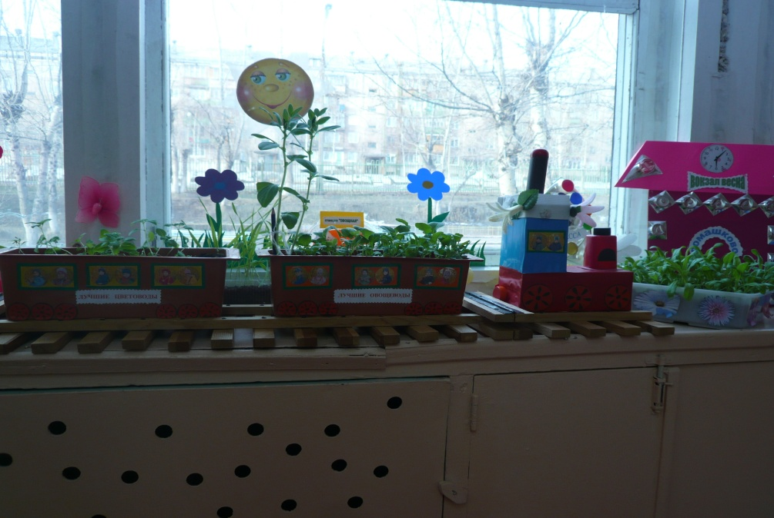
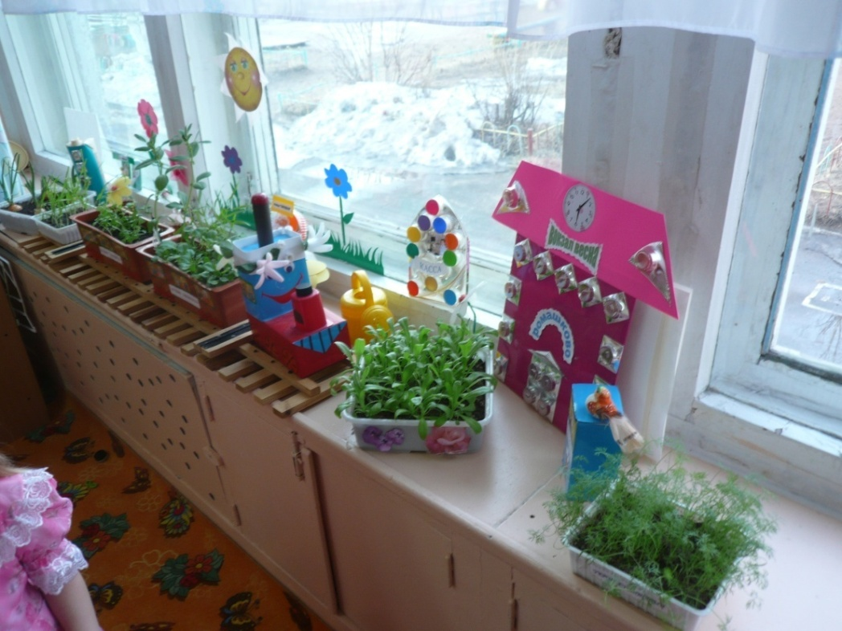
Чудеса на окне
Чудеса на окне

Slide 4
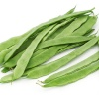
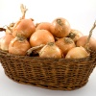
Загадки на грядке
Загадки на грядке
Дом зелёный тесноват
Узкий длинный, гладкий.
В доме рядышком сидят
Круглые ребятки.
Заставит плакать всех вокруг,
Хоть он и не драчун, а …….

Slide 5
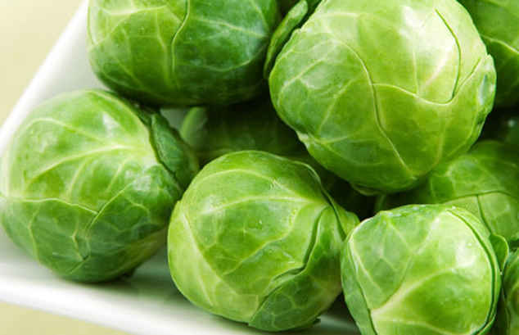
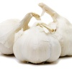
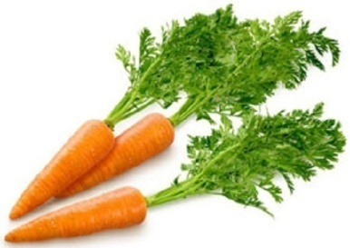
Загадки на грядке
Как надела сто рубах,
Захрустела на зубах
Маленький горький, луку брат.
За кудрявый хохолок
Лису в нору поволок.
На ощупь очень- гладкая
На вкус как сахар- сладкая.

Slide 6
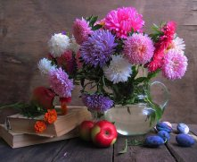
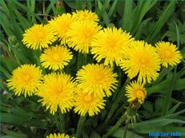
Загадки на грядке
Красивые цветочки
Расцвели в саду,
Запестрели красками,
А осень на носу.
Над лугом парашютики
Качаются на прутике.

Slide 7
Наши наблюдения
Лучшие овощеводы |  |  | Лучшие цветоводы
Название овощей | Первые посевы | Первые всходы | Название цветов | Первые посевы | Первые всходы
Горох | 3 марта | 7 марта | Бархатцы | 3 марта | 10 марта
Бобы | 5 марта | 22 марта | Астры | 5 марта | 12 марта
Лук | 7 марта | 13 марта | Шафраны | 7 марта | 10 марта
Укроп | 9 марта | 19 марта | Настурции | 9 марта | 15 марта
Петрушка | 9 марта | 20 марта | Георгины | 9 марта | 17 марта

Slide 8
Диаграмма роста овощей

Slide 9
Диаграмма роста цветов
Диаграмма роста цветов

Slide 10
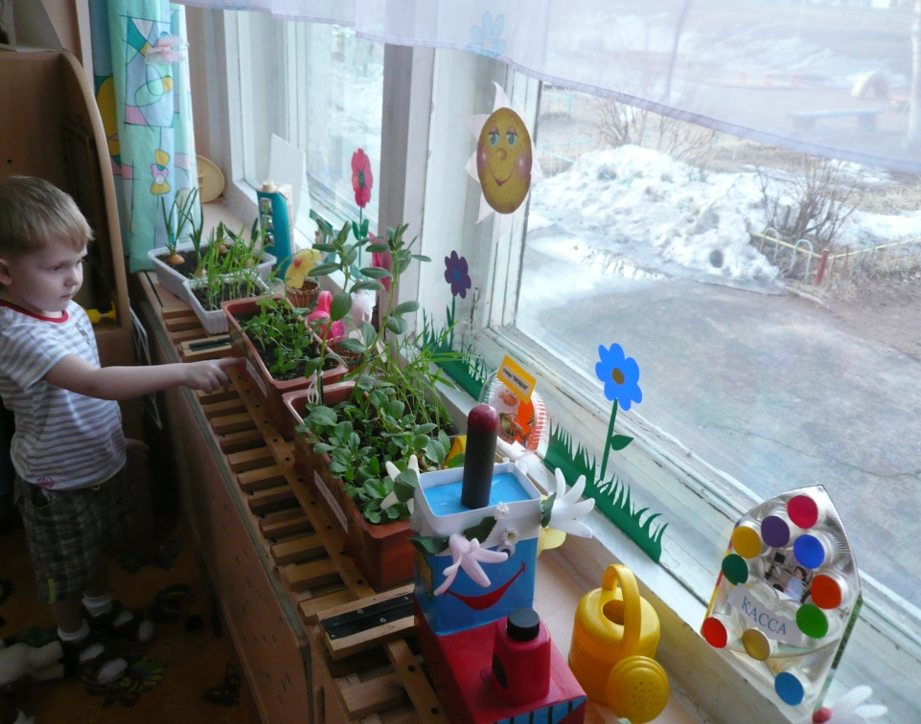
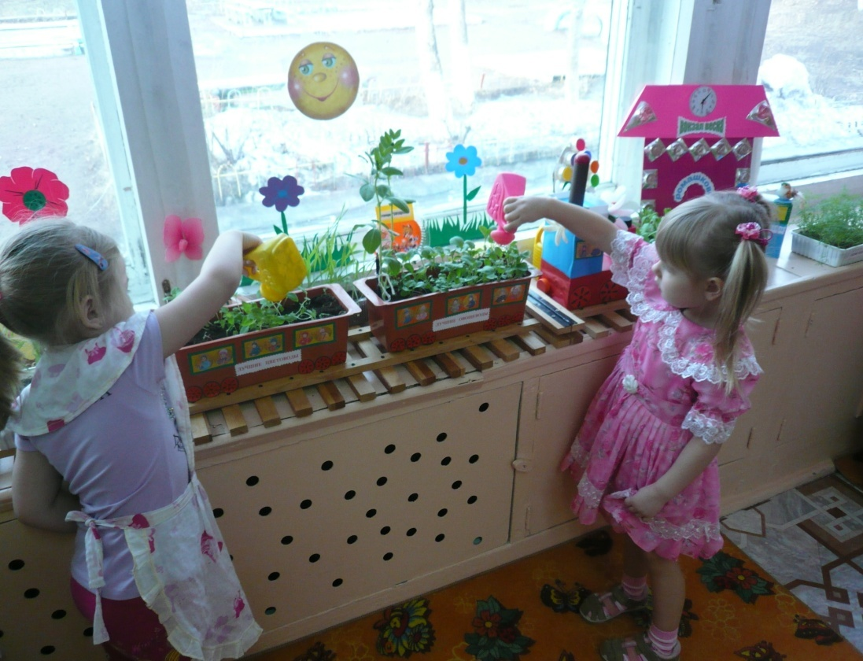
Вот наш славный огород

Slide 11
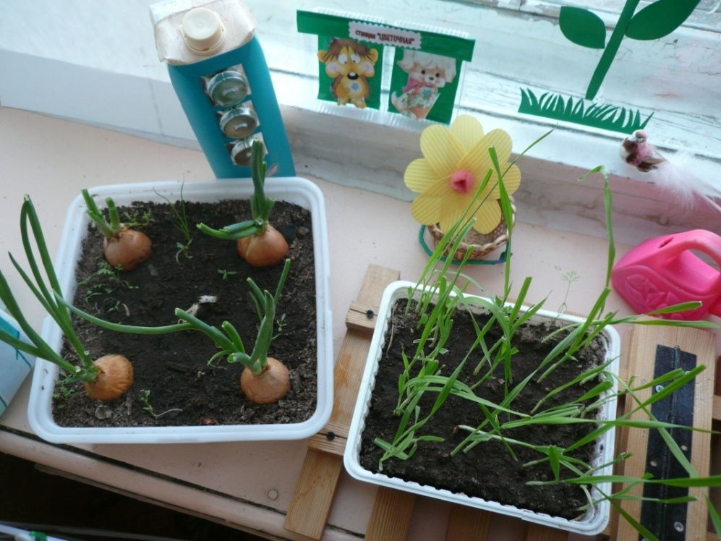
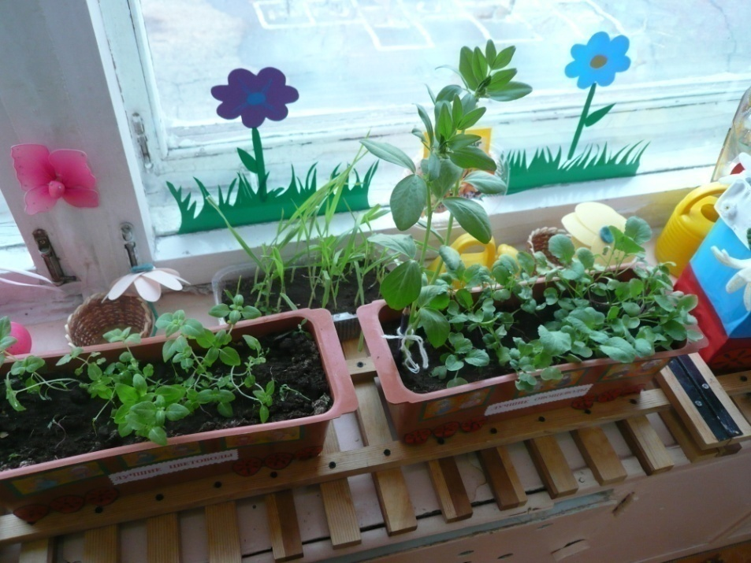
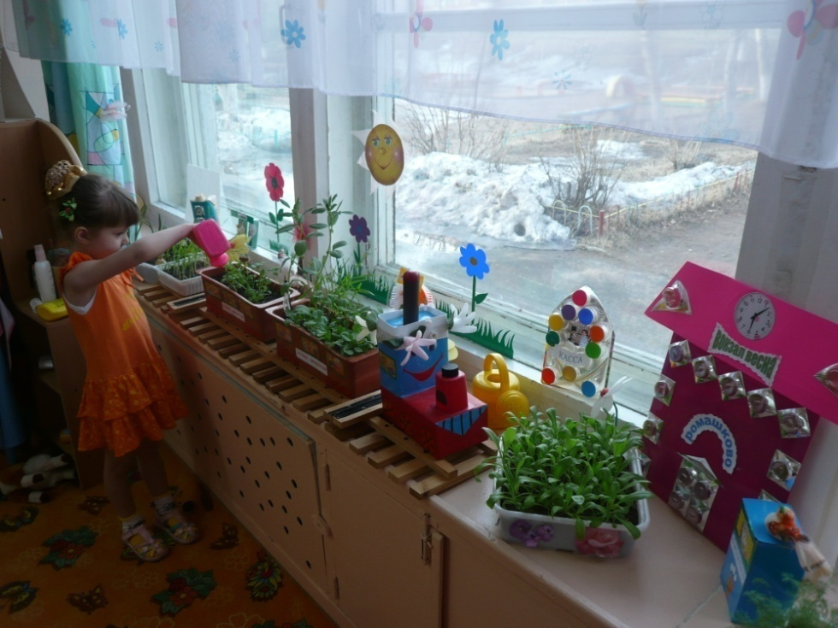
Ай да, молодцы!!!

